Slide 1
深度學習實作
朱陳彬(Jerry)
2020.8.27

Slide 2
Outline
Day1
版本控制(Git教學)
深度學習環境建置 (Windows, Mac)
AI工程師工作內容
Lab#1說明-股票漲跌預測 (DNN細節)
資料存取
資料分析
回測教學
AI建模
結果分析
Lab#2 MNIST手寫數字辨識

Slide 3
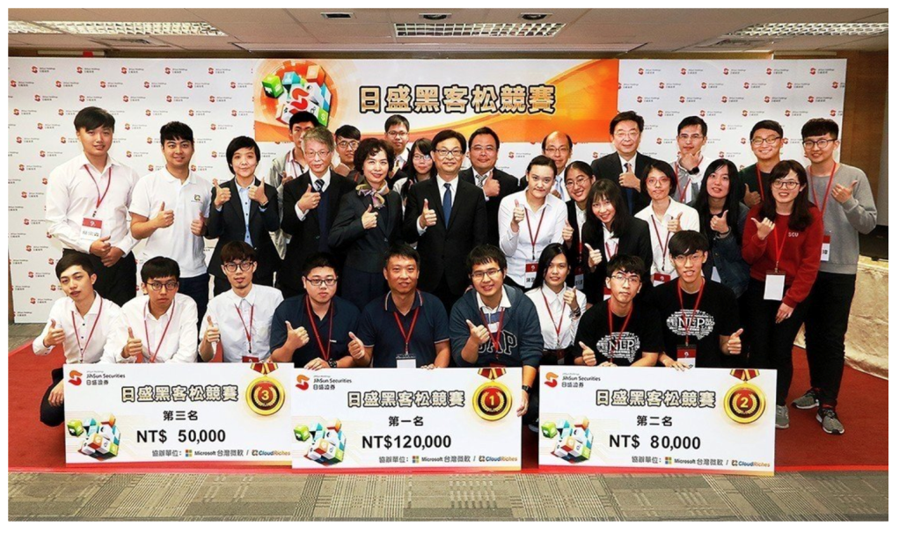
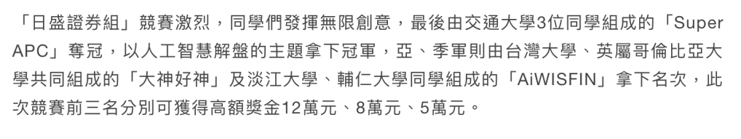
About Jerry
目前
Fintech新創公司 共同創辦人
交大資管所博士班
經歷
中華電信研究院 AIoT (AI+IoT) 研究員
2018日盛金控黑客松競賽冠軍(AI證券組)
2017中華電信創新競賽冠軍
2016中華電信大數據分析技術組季軍
動量 策略研發實習工程師
十年清交生活

Slide 4
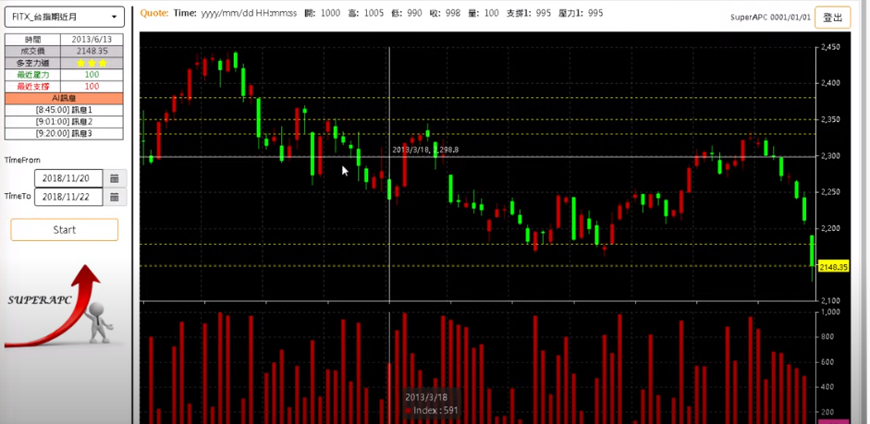
Demo-人工智慧解盤
https://www.youtube.com/watch?v=SYBYU57T2R8&list=TLPQMTgwODIwMjDtfk4BiC3D_g&index=4

Slide 5
為什麼要做版本控管
完整記錄 程式碼變化 的過程 人、事、 時 、地、物
備份每個時期的原始碼版本
協調多人團隊開發

Slide 6
紀錄那些版本變化
歷史訊息
變更追蹤
差異比對
標記版本
復原變更

Slide 7


安裝
https://git-scm.com/
https://tortoisegit.org/
使用Mac同學
https://www.sourcetreeapp.com/

Slide 8
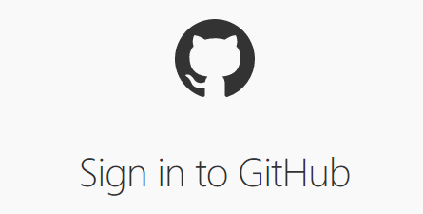


常用的遠端git儲存庫
https://github.com/
https://gitlab.com/
https://bitbucket.org/

Slide 9
演練-Git練習(本地先有檔案)
建立Repository
第一次commit
查看log
第二次commit
修改內容+新增檔案
Reset (hard)
建立一個自己的遠端Repository (新增一個GitHub帳號)
設定
Git Push
查看自己的Repository

Slide 10
演練-Git練習(Clone遠端的檔案)
Git Clone
Git Pull
確認可以拉下來我上傳的檔案

Slide 11
Mac參考
https://hackmd.io/@RHGXPbyBS5y9NWPPhUr6_g/ByTyhZEQv

Slide 12
環境重新建立
https://hackmd.io/@RHGXPbyBS5y9NWPPhUr6_g/SkyNAy6Gw
Tensorflow安裝1.15

Slide 13
套件安裝補充
https://hackmd.io/@RHGXPbyBS5y9NWPPhUr6_g/ryz8dfNQv

